Slide 1
Виды и организационные формы территориальных образований для реализации проектов.
Особые экономические зоны, наукограды, технопарки, бизнес-инкубаторы, центры трансфера технологий, коллективного пользования научным оборудованием.
Группа: ИУ7-71б
Студентка: Сушина А.Д.
Преподаватель: Герцик Ю.Г.

Slide 2
Организационные формы территориальных образований для реализации проектов
Инновационный процесс охватывает многих участников и многие заинтересованные организации. В этой связи инновационная деятельность характеризуется многообразием организационных форм.
Наиболее распространенные организационные формы
бизнес-инкубатор,
технопарк,
технополис,
стратегический альянс.

Slide 3
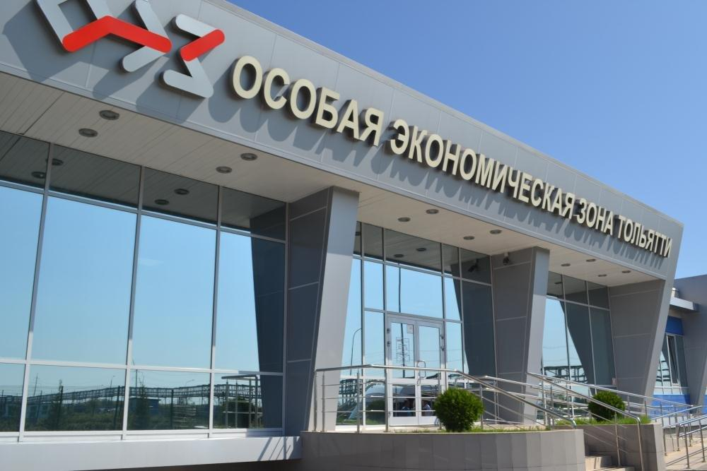
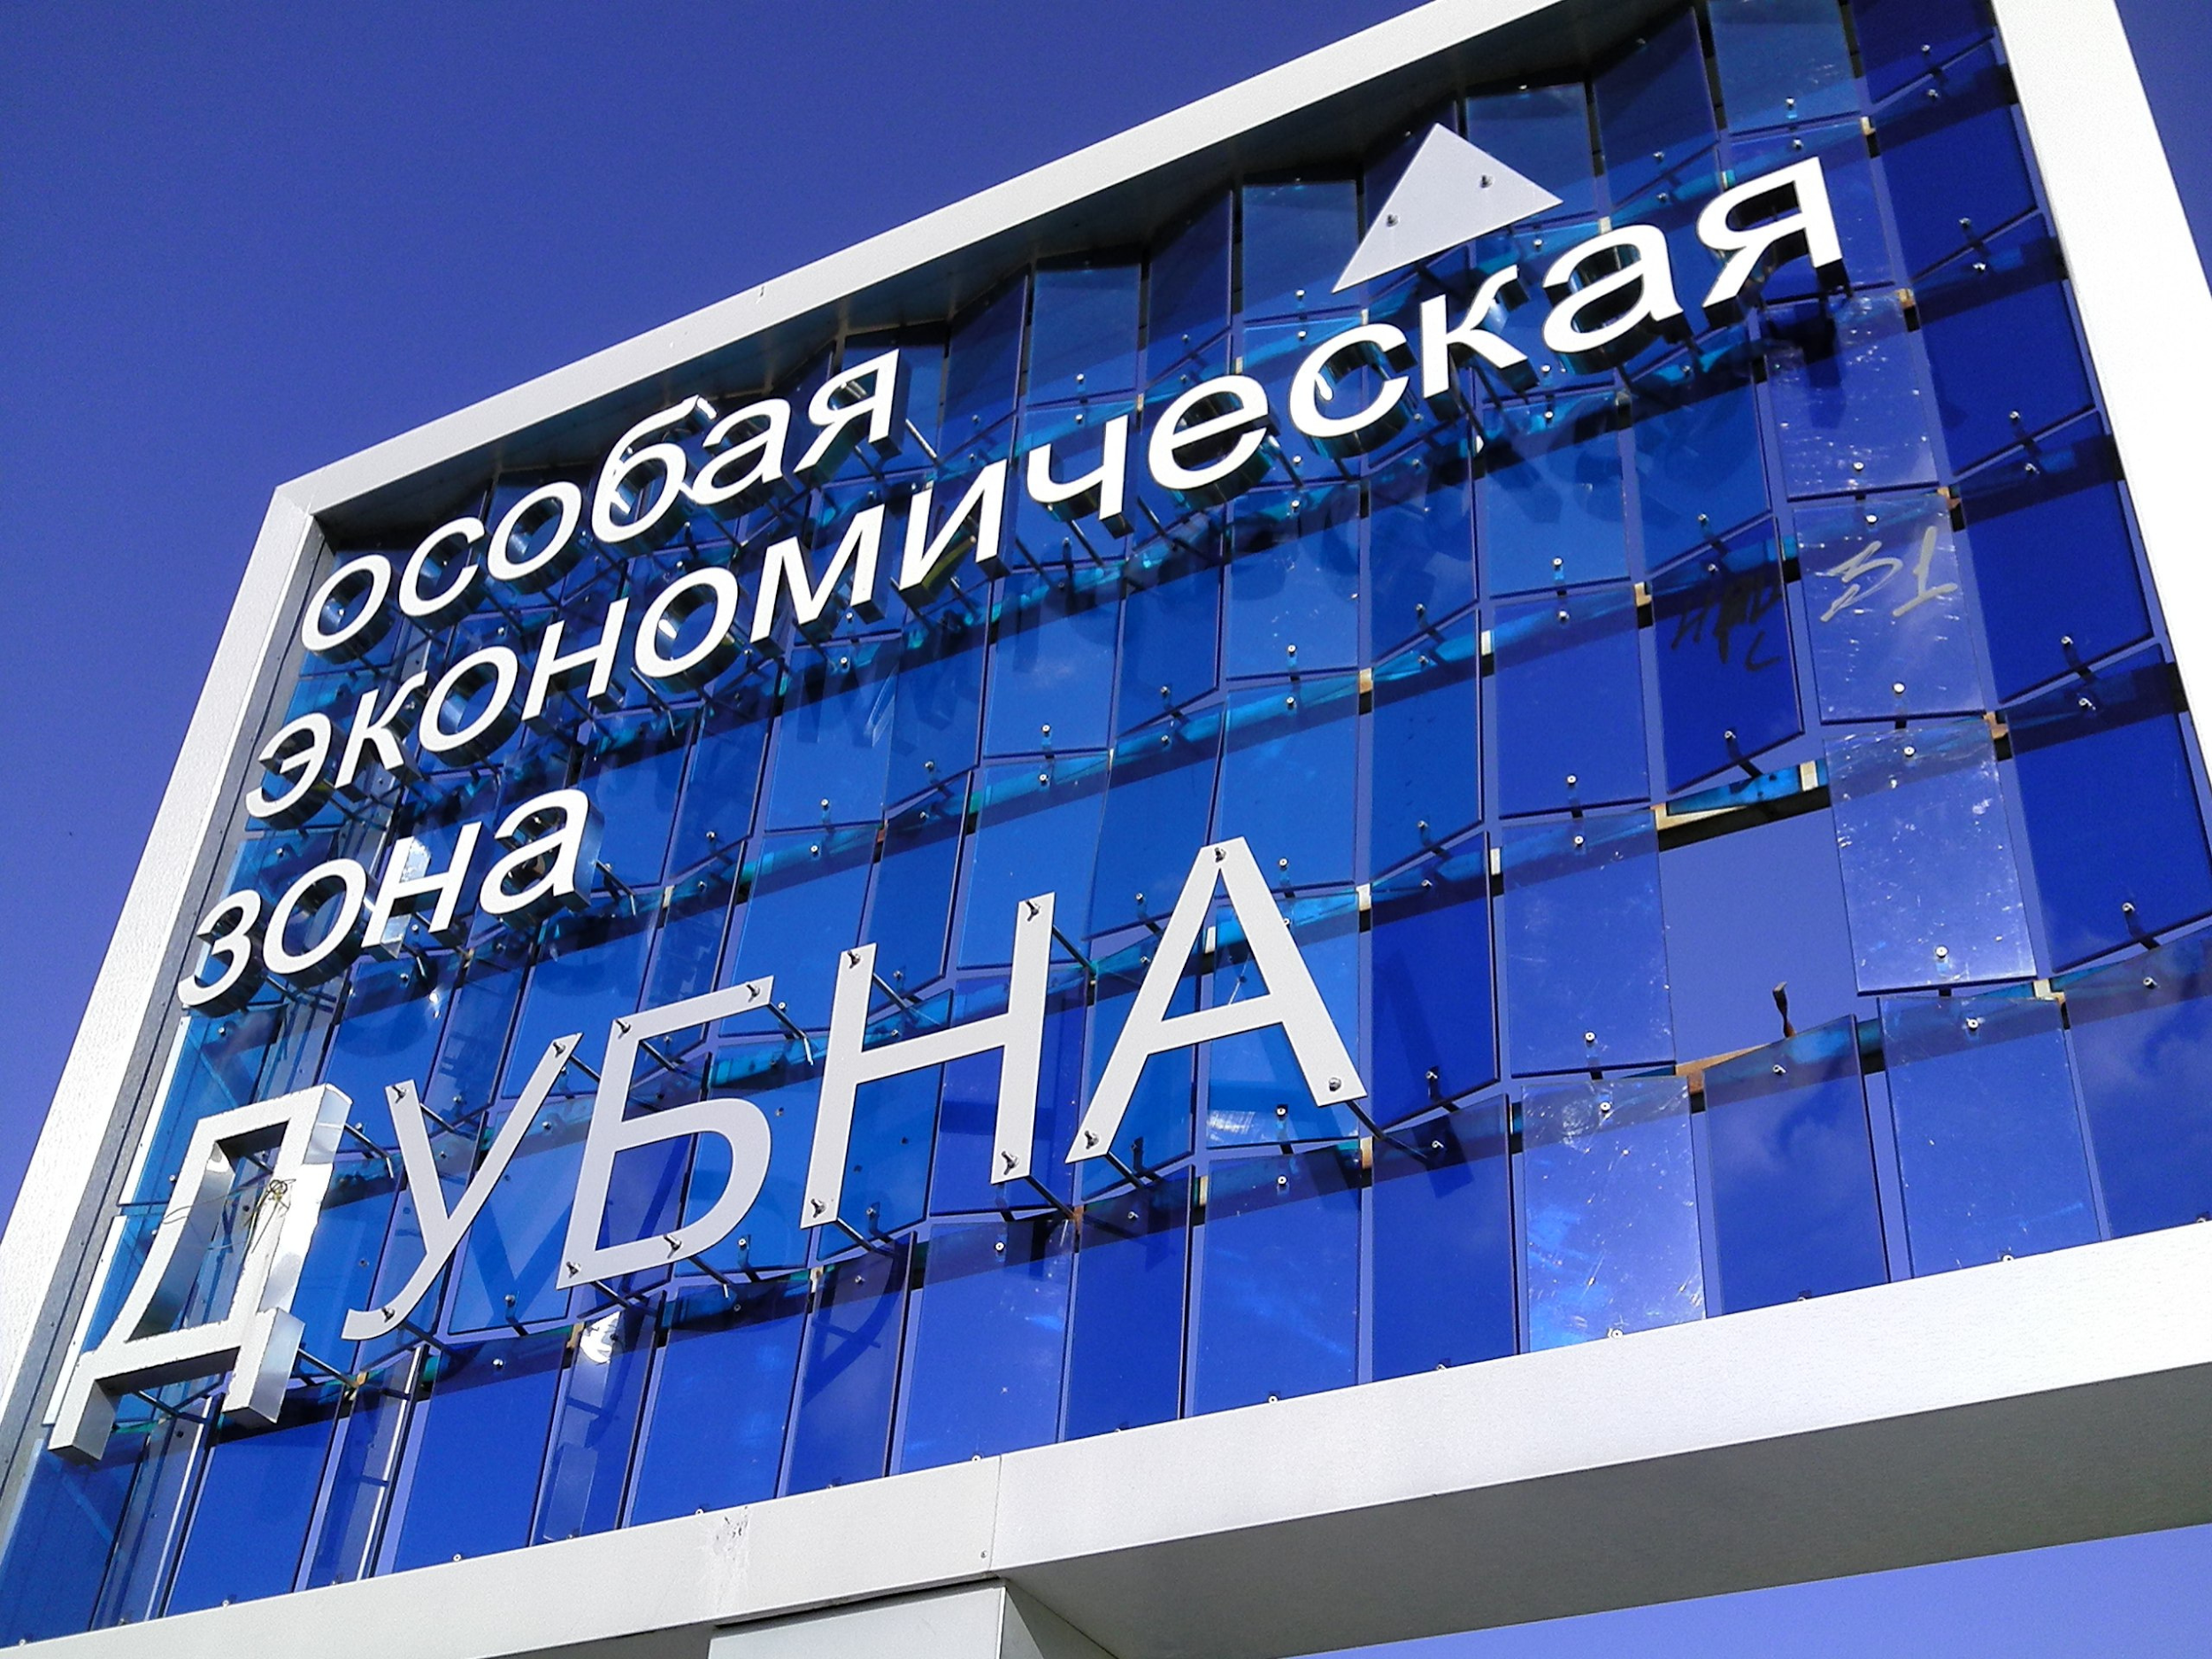

Особые экономические зоны
Особая экономическая зона (ОЭЗ) - это специально выделенная часть территории государства, на которой установлен особый правовой режим ведения предпринимательской деятельности.

Slide 4
Особые экономические зоны
Меры поддержки предприятий:
снижение административных барьеров до минимально возможного уровня;
льготное налогообложение производства и реализации продукции, предоставление таможенных преференций;
проведение политики демпинга в части сдачи в аренду и продажи предпринимателям земельных участков;
оказание инвесторам помощи в реализации на первой стадии развития проекта и его дальнейшее сопровождение.

Slide 5
Особые экономические зоны
На данный момент в России функционируют 33 особые экономические зоны, оформленные в один из следующих типов:
промышленно-производственные ОЭЗ;
технико-внедренческие ОЭЗ;
туристско-рекреационные ОЭЗ;
портовые ОЭЗ.

Slide 6
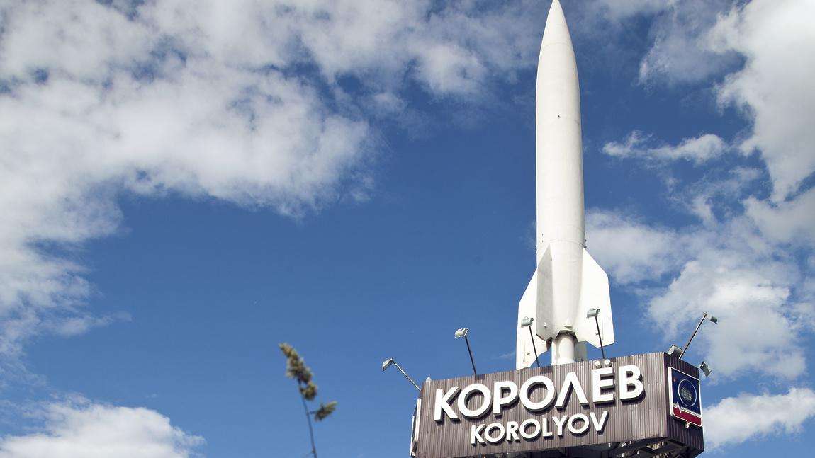
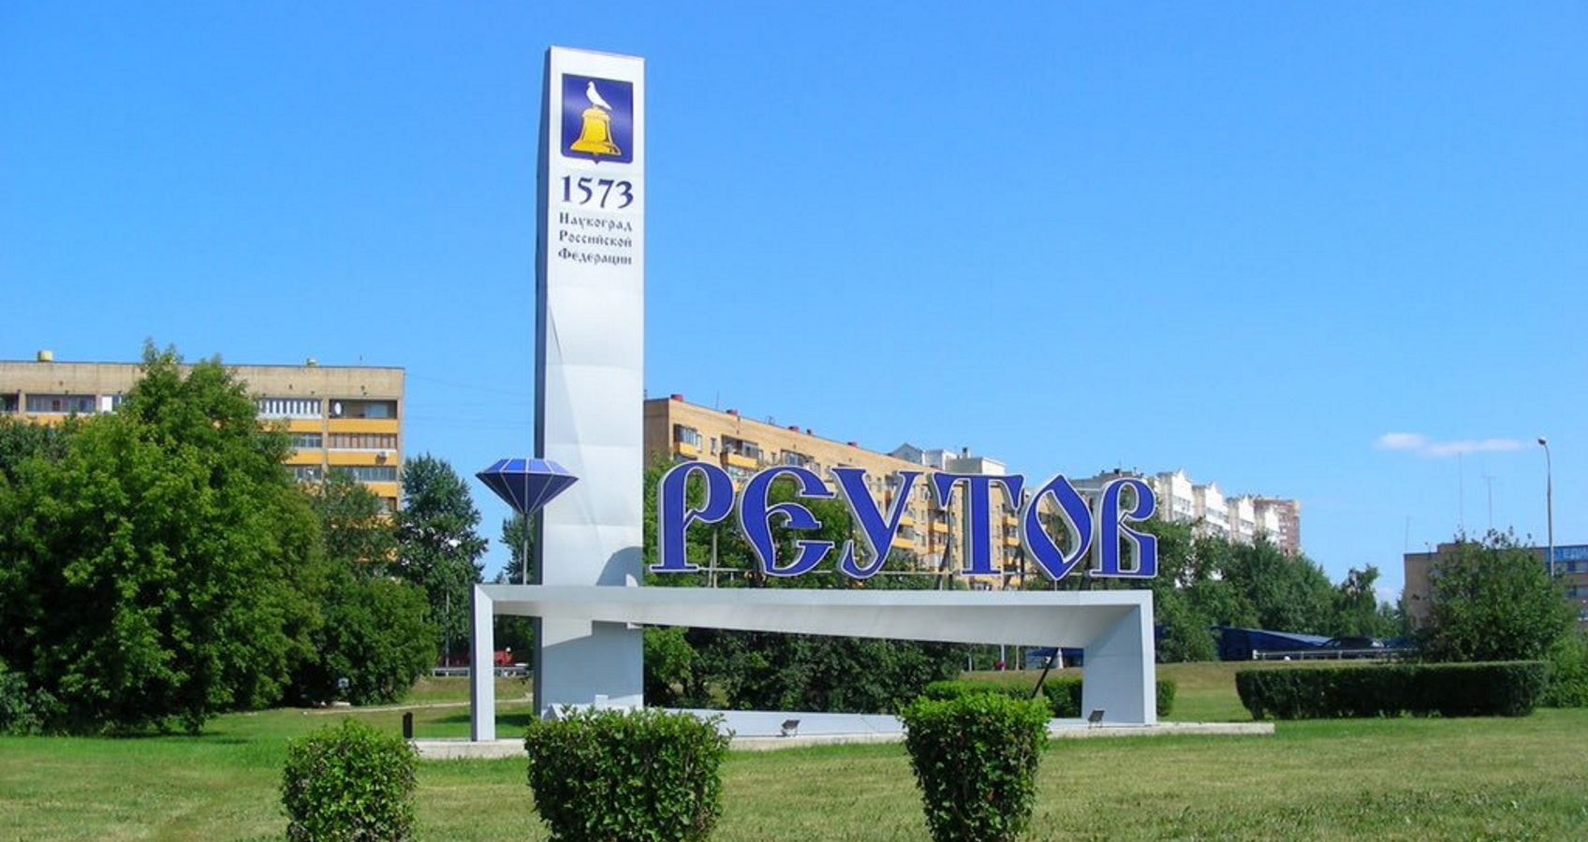

Наукограды
Наукоград - административно-территориальное образование, инфраструктура которого сформировалась вокруг научной организации, определяющей научно-производственную ориентацию его производственных структур.

Slide 7
Наукограды
Выделяется семь основных специализаций наукоградов:
авиа-, ракетостроение и космические исследования;
электроника и радиотехника;
автоматизация, машино- и приборостроение;
химия, химическая физика и создание новых материалов;
ядерный комплекс;
энергетика;
биология и биотехнология.

Slide 8
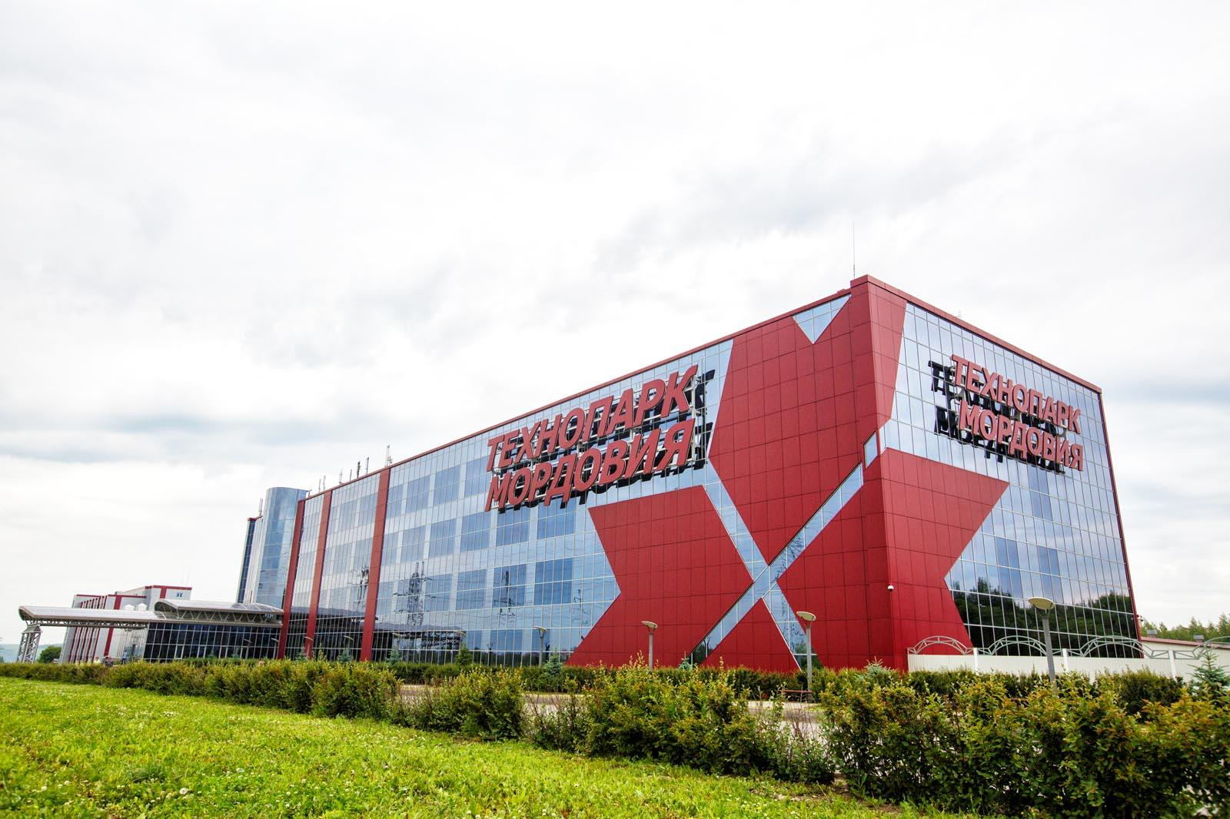
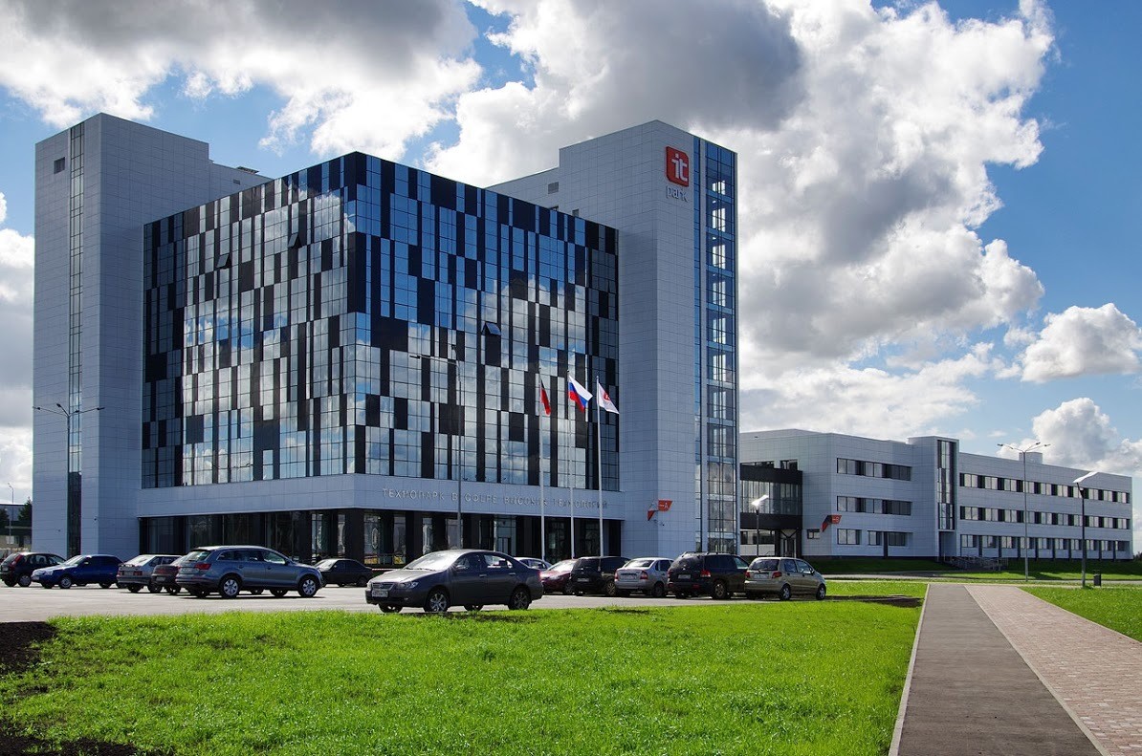

Технопарки
Технопарк - это организация, управляемая специалистами, главной целью которых является увеличение благосостояния местного сообщества посредством продвижения инновационной культуры, а также состязательности инновационного бизнеса и научных организаций.

Slide 9
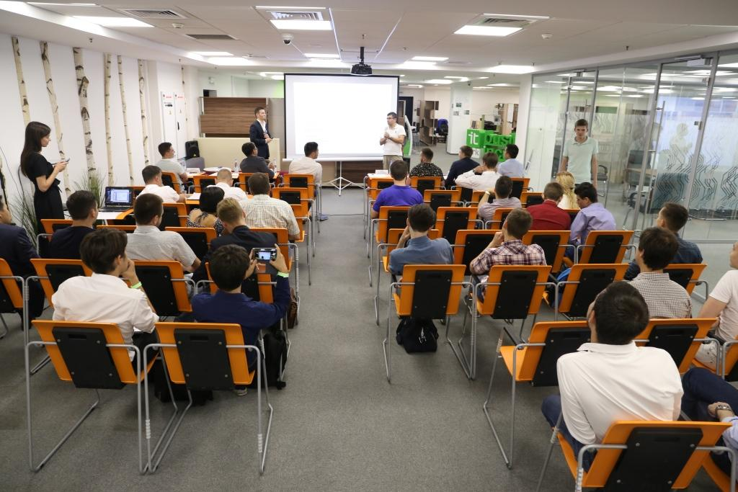
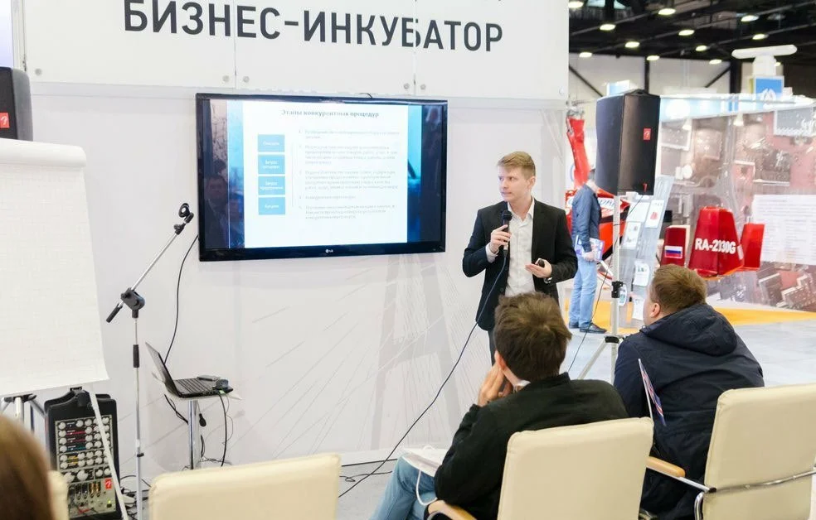

Бизнес-инкубаторы
Бизнес-инкубатор — это организация, решающая задачи, ограниченные проблемами поддержки малых, вновь созданных фирм и начинающих предпринимателей, которые хотят, но не имеют возможности начать свое дело.

Slide 10
Бизнес-инкубаторы
В России сложились три основных модели бизнес-инкубаторов:
1) При технопарках. Такие бизнес-инкубаторы действуют на базе наукоемкого производства, высоких технологий.
2) Ориентированные на предпринимателей, связанных в основном с производством товаров народного потребления, с оказанием различных ремонтных и сервисных услуг.
3) Региональные бизнес-инкубаторы, созданные для решения хозяйственных проблем с учетом региональных приоритетов.

Slide 11
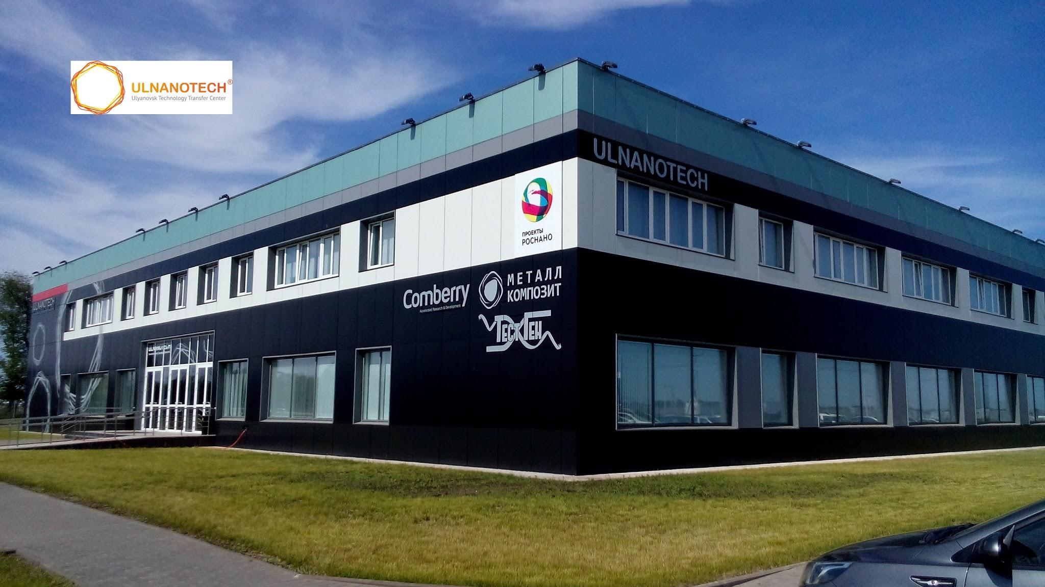
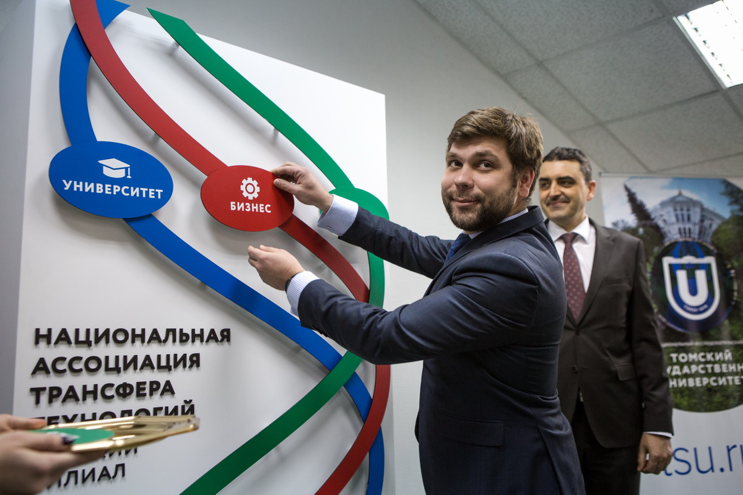

Центры трансфера технологий
Центр трансфера технологий - специальная организация, создаваемая при крупных исследовательских центрах для оказания помощи разработчикам в осуществлении процессов передачи технологий, создания связей между исследовательскими организациями и промышленностью

Slide 12
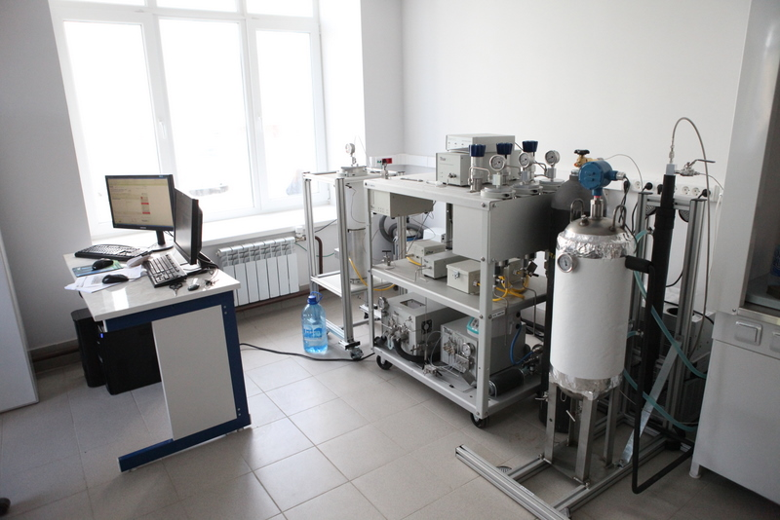
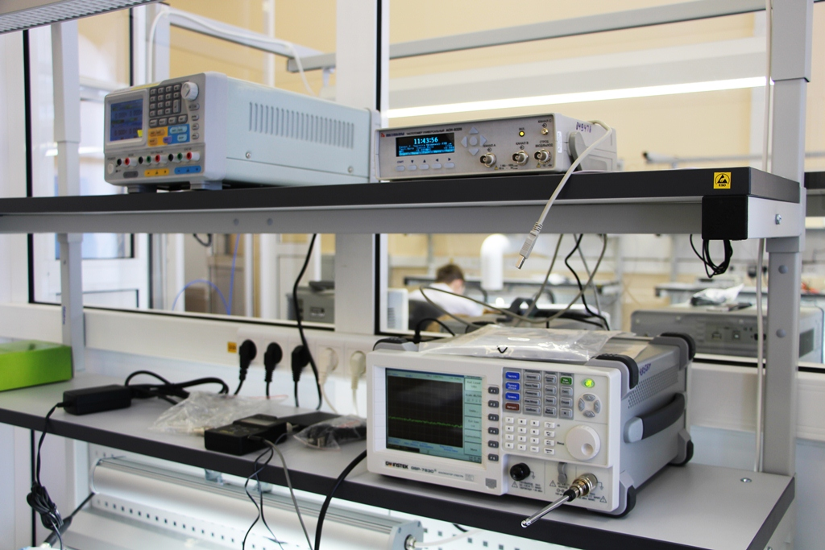
Центр коллективного пользования
Центр коллективного пользования (ЦКП) научным оборудованием - имущественный комплекс, обеспечивающий режим коллективного пользования прецизионным дорогостоящим научным и технологическим оборудованием структурными подразделениями базовой организации, а также сторонними пользователями.

Slide 13
Центр коллективного пользования
Можно выделить следующие типы подобных организаций:
ЦКП научно-исследовательского профиля
ЦКП производственного профиля
ЦКП, осуществляющие подготовку кадров

Slide 14
Заключение
Независимо от текущих экономических трудностей, санкций, финансового дефицита необходимо думать о будущем регионального развития.
Государство должно делать все возможное для развития науки в стране
Одним из способов развития науки является развитие описанных в презентации организаций.

